Slide 1

第29章
炔烃

Slide 2
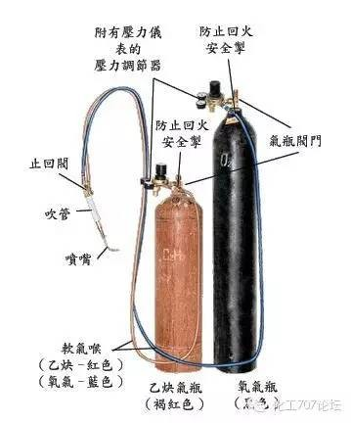
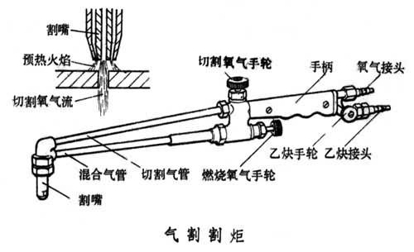
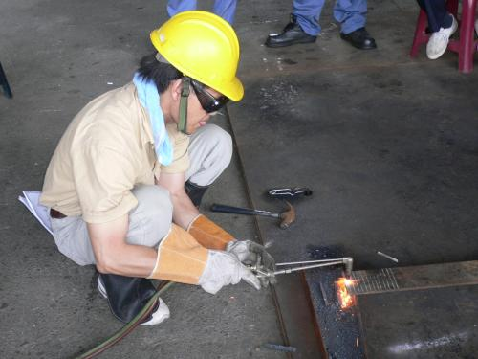
第29章 炔烃
氧炔焰：乙炔在氧气中燃烧产生的火焰
  温度：3500ºC
  用途：焊接或切割金属

Slide 3

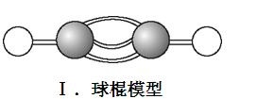

29.1 炔烃的通式、同分异构体和命名
最简单的炔烃：乙炔C₂H₂
炔烃：链烃分子中含有C≡C三键的不饱和烃
通式：C_{n} H_{2n -2} ，n 2

Slide 4
29.1 炔烃的通式、同分异构体和命名
炔烃的官能团异构为：
  二烯烃：含有两个C=C双键的烃类。
  环烯烃：具有环内C=C双键的环状烃
开链单炔烃、二烯烃、环烯烃具有相同的通式
单炔烃通式：C_{n} H_{2n -2} ，n ≥ 2
二烯烃、环烯烃通式：C_{n} H_{2n -2} ，n ≥ 3
具有相同碳原子数的开链单炔烃、二烯烃、环烯烃互为同分异构体。

Slide 5
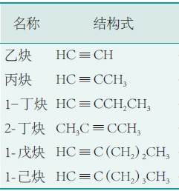
29.1 炔烃的通式、同分异构体和命名
几种炔烃的结构与名称
结构简式

Slide 6
29.1 炔烃的通式、同分异构体和命名
系统命名法
与烯烃命名法相似
选最长且含C≡C三键的碳链为主链。
以最靠近C≡C三键的碳原子开始编号。
分别用阿拉伯数字标示取代基和C≡C三键的位置。
分子中既有C=C双键又有C≡C三键时，名字以
烯先炔后,分别标注位置号,碳数写在“烯”前面。
位置号: ①双键和三键和尽可能小的编号
②和一样时，因使双键位号较三键位号小pg96

Slide 7
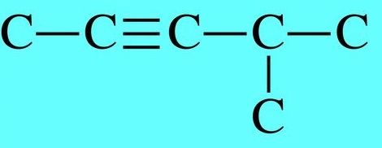
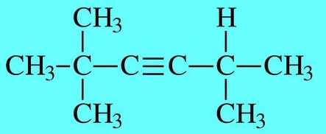
29.1 炔烃的通式、同分异构体和命名
补充练习
4–甲基 –2–戊炔
2，2，5–三甲基 –3–己炔

Slide 8

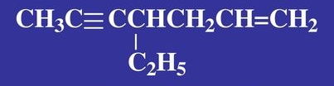

29.1 炔烃的通式、同分异构体和命名
补充练习
5–甲基 – 3– 庚炔
4–乙基 –1–庚烯–5–炔
5–乙烯基 –2–辛烯–6–炔

Slide 9
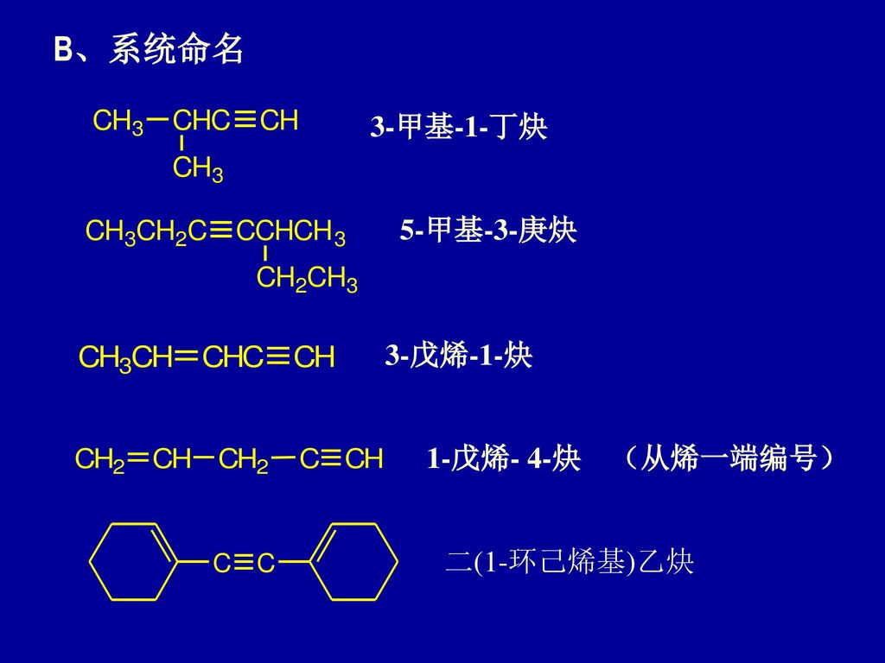
29.1 炔烃的通式、同分异构体和命名
补充练习

Slide 10
29.1 炔烃的通式、同分异构体和命名
炔烃C_{n}H_{2n-2} n≥2
炔烃的同分异构现象 n≥4
位置异构
碳链异构
官能团异构

Slide 11



29.1 炔烃的通式、同分异构体和命名
C₅H₈的炔烃
1-戊炔
2-戊炔
3-甲基-1-丁炔

Slide 12
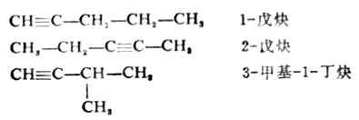
29.1 炔烃的通式、同分异构体和命名
位置异构和碳链异构
1– 戊炔
2– 戊炔
3–甲基 –1–丁炔

Slide 13
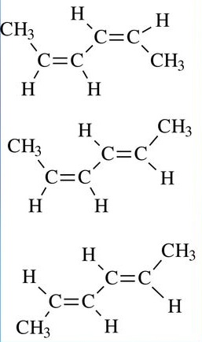
29.1 炔烃的通式、同分异构体和命名
二烯烃
顺，顺–2，4–己二烯
顺，反–2，4–己二烯
反，反–2，4–己二烯

Slide 14
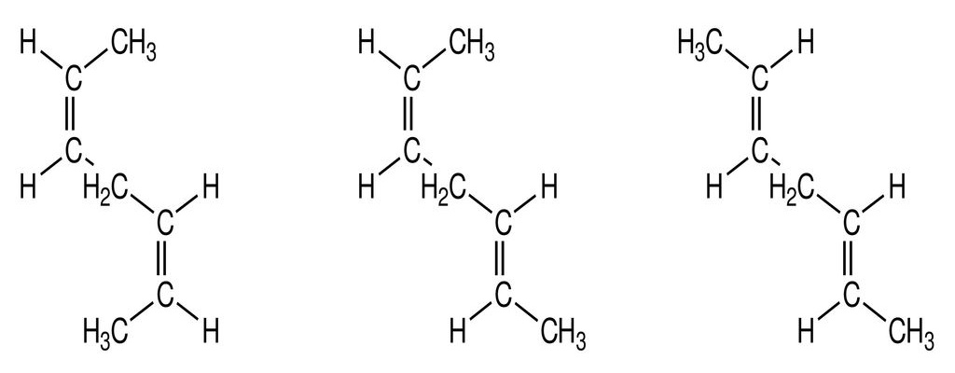
29.1 炔烃的通式、同分异构体和命名
顺,顺–2,5–庚二烯
反,反–2,5–庚二烯
顺,反–2,5–庚二烯

Slide 15
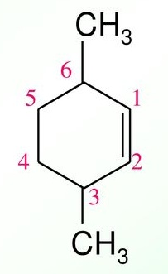
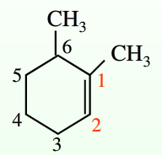
29.1 炔烃的通式、同分异构体和命名
环烯烃
3，6–二甲基–1–环己烯
1，6–二甲基–1–环己烯

Slide 16
29.1 炔烃的通式、同分异构体和命名
问题解决pg95
C₆H₁₀的炔烃
CH≡C-CH₂CH₂CH₂CH₃ （1-己炔）
CH₃-C≡C-CH₂CH₂CH₃ （2-己炔）
HC ≡ C-CH(CH₃)CH₂CH₃ （3-甲基1-戊炔）
HC ≡ CCH₂CH(CH₃)₂ （4-甲基1-戊炔）
CH₃C ≡ CCH(CH₃)₂ （4-甲基2-戊炔）
HC ≡ C-C(CH₃)₂CH₃ （3,3-二甲基1-丁炔）

Slide 17

思考题 29a
烷烃 C_{n} H_{2n+2} 若含一个三键，少4H
若是烷烃则，C₂₀₀H₄₀₂
少了 202个H
C≡C最多 $\frac{202}{4}$个
Ans: B
2. D
若该C没有2个H则它原本不可能是C≡C。

Slide 18
29.2 炔烃的结构
观察思考pg96
乙炔
分子式 C₂ H₂
结构式 H-C≡C-H
结构简式 HC≡CH
电子式 H▪◦C C◦ ▪ H
◦
◦
◦
◦
◦
◦

Slide 19
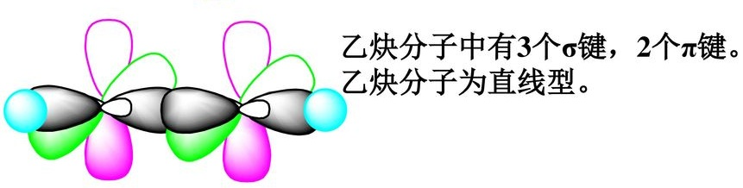
29.2 炔烃的结构
键能：C≡C < C-C + C=C

Slide 20

29.2 炔烃的结构
乙炔分子为直线型
sp杂化轨域： 同一原子内由一个ns轨道和一个np 轨道发生杂化，称为sp杂化。
还有2个未参与
杂化的2p轨域
激发
2个轨域能量相同
的sp杂化轨域

Slide 21
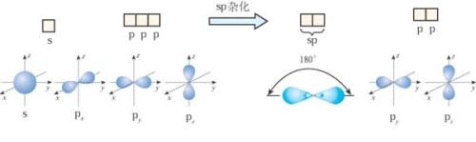
29.2 炔烃的结构
两个sp杂化轨域对称轴夹角180ºC
未杂化的两个2p轨域互相垂直，也垂直于sp杂化轨域。

Slide 22
29.2 炔烃的结构
C≡C三键：一个σ键，两个π键
π键容易断裂，乙炔较乙烯活泼。

Slide 23
思考题 29b
交流分享pg98
不是所有的炔烃都是直线型
A 不饱和烃的衍生物（含N元素，烃只含C、H）
用原子模型连接看看。

Slide 24
29.3 炔烃的物理性质
物理性质
不易溶于水
易溶于某些有机溶剂
沸点比相应的烷烃和烯烃稍高(分子间接触面积大)
三键位于碳链末端的炔烃(又称末端炔烃)的沸点低于三键位于碳链中间的异构体.
乙炔无色无味，微溶于水，易溶于极性小的有机溶剂。
试比较戊烷、1-戊烯、1-戊炔的沸点。
沸点：1-戊炔 > 戊烷 > 1-戊烯

Slide 25
思考题 29c
乙炔：电石气；
无色无味；
不溶于水，易溶于有机溶剂；
密度比空气略小。
2. 熔点沸点逐渐上升，密度逐渐增大；
均不溶于水，易溶于有机溶剂。
常温下碳原子数≤3的炔烃呈气态。
3. 乙炔HC≡CH，丙炔CH₃C≡CH

Slide 26
29.4 炔烃的化学性质
化学性质
含不饱和的C≡C三键，性质与烯烃相似
燃烧：在空气中燃烧生成CO₂ + H₂O
加成反应
  加氢
  加卤素
  加卤化氢
  加水
氧化反应
生成金属炔化物的反应

Slide 27
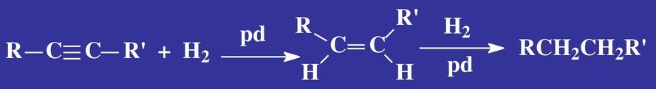


29.4 炔烃的化学性质
2.加成反应：在反应中，C≡C三键的两个π键易断裂
使其他原子或原子团分别加在两个不饱和的C原子上。
(1a) 完全氢化：在Ni，Pt，Pd的催化下炔烃与两分子的氢气进行加成反应，生成相应的烷烃。
通式：炔 + 2H₂ 烷
_{Pd}
Pd
Pd

Slide 28
29.4 炔烃的化学性质
(1b) 部分加氢：在林德拉催化剂的作用下，炔烃与氢气反应停留在烯烃的阶段。
通式：炔 + H₂ 烯
CH₃ C≡CCH₃ + H₂ CH₃ CH=CHCH₃
HC ≡CCH₂(CH₃)₂ + H₂ CH₂=CHCH₂(CH₃)₂
林德拉催化剂
林德拉催化剂
林德拉催化剂

Slide 29
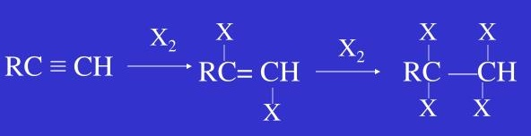
29.4 炔烃的化学性质
2. 加成反应
(2) 加卤素：Cl₂ 、Br₂ 、I₂易与炔烃起加成反应。
通式： 炔 二卤代烯 四卤代烷
乙炔 1,2-二氯乙烯 1,1,2,2-四氯乙烷
炔烃能使暗红色Br₂ (CCl₄)褪色。
碘与乙炔的加成--主要为一分子加成产物
X₂
X₂
Cl₂
Cl₂

Slide 30

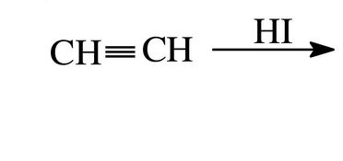
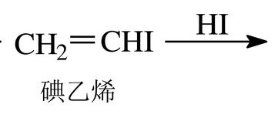
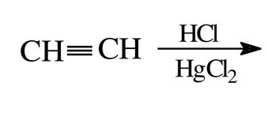
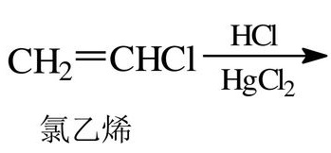
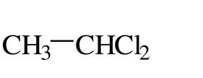
29.4 炔烃的化学性质
2. 加成反应
(3) 加卤化氢：HCl, HBr, HI都可与炔烃起加成反应。
通式： 炔 一卤代烯 二卤代烷
反应按马尔可夫尼可夫规则
  1,1-二碘乙烷
HX
HX

Slide 31
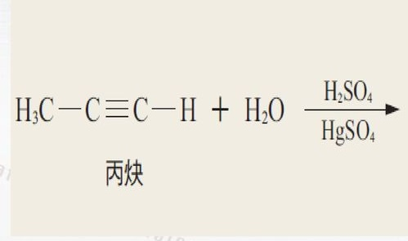
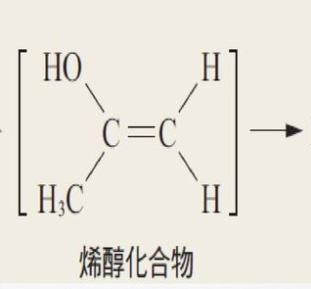
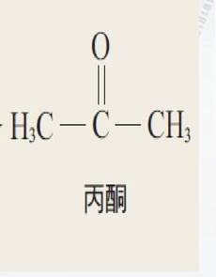
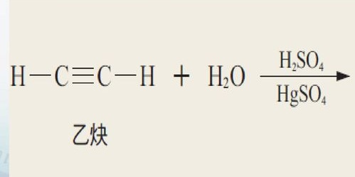
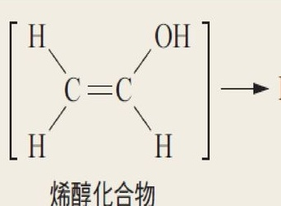
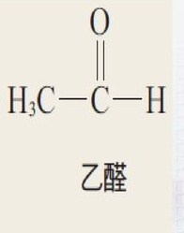
29.4 炔烃的化学性质
2. 加成反应
(4) 在催化剂作用下加水：炔烃(C≥3)+ 水 酮
乙炔+水 醛
H₂SO₄
HgSO₄
丙烯醇
乙烯醇
H₂SO₄
HgSO₄

Slide 32
29.4 炔烃的化学性质
3. 氧化反应：炔烃更易被氧化。
与碱性KMnO₄冷溶液反应，反应后溶液的紫色消失，并产生褐色沉淀MnO₂。
与酸性KMnO₄冷溶液反应，反应后溶液的紫色消失，没有沉淀生成。
≡CH的C被氧化为CO₂ ，RC≡的C被氧化为RCOOH
HC≡CH 2CO₂ + H₂O
RC≡CH RCOOH +CO₂
RC ≡ CR’ RCOOH + R’COOH
利用炔烃的氧化反应，检验三键的存在及位置
KMnO₄
KMnO₄
KMnO₄

Slide 33
29.4 炔烃的化学性质
例题：推断A和B的结构
(1) A(C₄H₆) CH₃COOH
(2) B(C₈H₁₀ ) CH₃COOH + HOOC-CH₂CH₂COOH
A CH₃C≡CCH₃
B CH₃C≡CCH₂CH₂C≡CCH₃
KMnO₄
KMnO₄

Slide 34
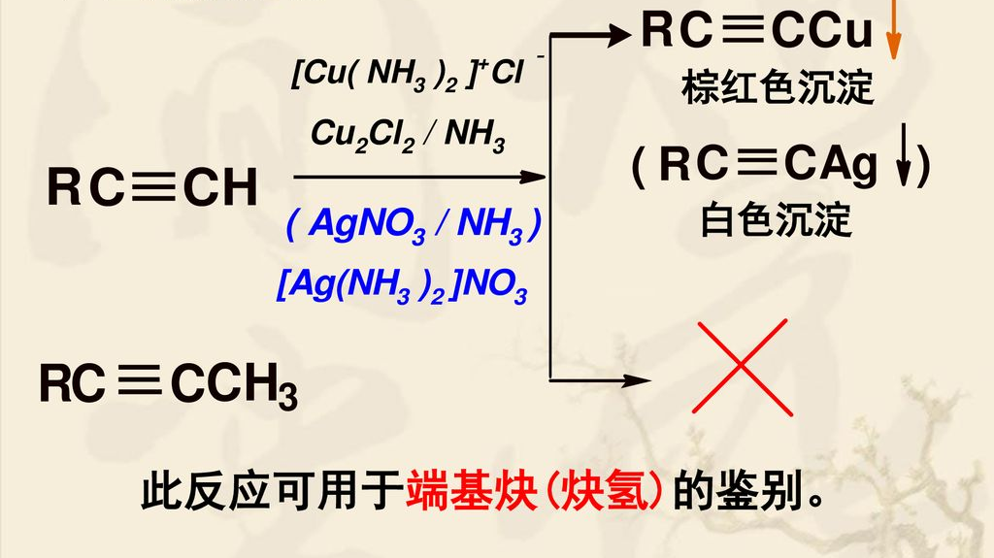
29.4 炔烃的化学性质
4. 生成金属炔化物的反应
条件：C≡C三键的C原子必须有H，
即C≡C三键在第一个C上(末端炔)

Slide 35
补充题
完成下列反应式：
CH₃CH₂C≡CH + Ag(NH₃)₂Cl→
HC≡ CH + 2 Cu(NH₃)₂ Cl →
2. 如何区别1-丁炔与2-丁炔？
将它们分别通入溶有氨水的铜(I)盐溶液，产生棕红色沉淀的是1-丁炔，没有沉淀产生的是2-丁炔。
3. 如何区别乙烷、乙烯及乙炔？
将它们分别通入溶有氨水的银盐溶液，产生白色沉淀的是乙炔。将剩余两种气体通入溴水中，能使暗红色溴水褪色的是乙烯，无反应者为乙烷。
CH₃CH₂C≡C-Ag +NH₄Cl+NH₃
Cu-C≡ C-Cu + 2NH₄Cl + 2NH₃

Slide 36
补充题
写出下列物质转化的化学方程式
4. 2-丁炔→丁酮
5. 电石→→乙醛
6. 甲烷→→→1,2-二溴乙烷
答案提示：
4. 加水
5. 电石→乙炔→乙醛
6. 甲烷→乙炔→乙烯→1,2-二溴乙烷

Slide 37
思考题 29d
D（A）
D
(1)调节水面高度，控制反应进行情况
图示装置可通过调节A管的高度，控制反应的发生和停止：将A管提高，右管中水面上升，与电石接触发生反应；将A管降低，右管中水面下降，与电石脱离，反应停止。
CaC₂ + 2 H₂O → HC≡CH + Ca(OH)₂
(2) 紫色溶液褪色，乙炔发生了氧化反应
(3) 溴的CCl₄溶液红棕色褪色，乙炔发生了加成反应
(4) 检验纯度。乙炔燃烧的现象：火焰明亮、带浓烟，燃烧时火焰温度很高。

Slide 38
思考题 29d
4. CaCO₃ CaO + CO₂
CaO + 3 C CaC₂ + CO
CaC₂ + 2 H₂O → Ca(OH)₂ + C₂H₂
2 HC≡CH CH₂=CH-C≡CH
2NaCl + 2H₂O 2NaOH +H₂ + Cl₂
H₂ +Cl₂ 2HCl
CH₂=CH-C≡CH + HCl → CH₂=CH-CCl=CH
n CH₂=CH-CCl=CH -[-CH₂-CH=CCl-CH₂ -]-_{n}
高温
催化剂
加热
电解
光照
高温、高压
催化剂

Slide 39
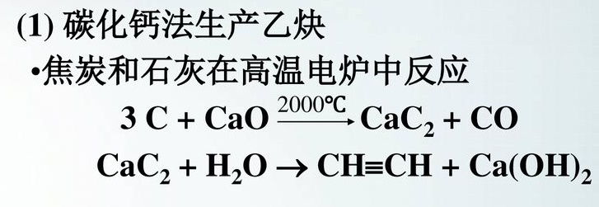
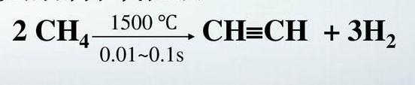
29.5 炔烃的来源和制取
电石+ 水
2. 甲烷在高温下瞬间热裂
2

Slide 40
思考题 29e
CaC₂和水反应生成C₂H₂，可知金属碳化物水解后生成的烃中氢原子总数等于金属化合价的总价数。
故ZnC₂水解得 C₂H₂，Al₄C₃水解应得 3CH₄（C₃H₁₂ ），
Mg₂C₃水解得 C₃H₄ ，Li₂C₂水解得 C₂H_{2。}
Ans:C
2. (1) NaOH(aq)能与H₂S反应，不与乙烯反应。
NaOH(aq)不能与其他杂质反应。
(2) KMnO₄ 能与H₂S反应。KMnO₄ 也能与乙烯反应。
(3) CuSO₄(aq)能与H₂S反应生成沉淀物，不与乙烯反应。
CuSO₄ (aq)也能与其他杂质（PH₃ ）反应生成沉淀物。

Slide 41
思考题 29e
3. CaCO₃ CaO + CO₂
CaO + 3 C CaC₂ + CO
CaC₂ + 2 H₂O → Ca(OH)₂ + C₂H₂
HC≡CH + HCl → CH₂=CHCl
n CH₂=CHCl -[-CH₂-CHCl-]n-
高温
高温、高压
催化剂

Slide 42
选择题
D
C
可将其视为C₅H₈ 与戊烷C₅H₁₂相比少了4H
A 一双键少2H
B 两个双键少4H
C 一双少2H、1环少2H
D一三键少4H
Ans: A

Slide 43
选择题
4. 含碳质量百分比：炔>烯>烷
A 烷、烯 B 烷、烯
C 炔、烯 D 炔、烷
Ans: C
5. 该烃能与2HCl完全加成，则该烃为炔（或二烯烃）
炔+ 2HCl → 卤代烷，
该卤代烷能与4Cl₂ 发生取代反应，即该卤代烷含4H
则原本该炔烃含2H
Ans:B

Slide 44




选择题
6. 设乙炔占aL，乙烯占(x-a)L
C₂H₄ + 3O₂ → 2 CO₂ + 2 H₂O
1L 3L
(x-a)L 3(x-a)L
2C₂H₂ + 5O₂ → 4 CO₂ + 2 H₂O
2L 5L
aL $\frac{5a}{2}$L
3(x-a) + 5a/2 =y
6x-6a+5a=2y
a = 6x-2y
$$\frac{x−a}{a}=$$
$$\frac{x−6x+2y}{6x−2y}$$
$$= \frac{2y−5x}{6x−2y}$$
Ans:Ｃ

Slide 45
选择题
7. n(CO₂) : n(H₂O) = 5:4
n_{C} :n_{H} = 5:8
C₅H₈ 戊炔含三种炔的同分异构体
Ans: A
8. 1mol 炔 + 2mol H₂
50mL 100mL
烷占150mL 、炔占50mL
Ans: D

Slide 46

选择题
9. 设混合气体的分子式为C_{x}H_{y}
C_{x}H_{y} + (x+$\frac{y}{4}$ ) O₂ → x CO₂ + $\frac{y}{2}$ H₂O
设 50mL，n molC_{x}H_{y} 燃烧，反应后体积减少100mL 即反应后气体的物质的量减少2n mol
n + n(x+$\frac{y}{4}$)-nx = 2n （常温常压下水为液态）
1+ x+$\frac{y}{4}$ -x = 2
$\frac{y}{4}$ =1
y=4
则三种混合烃H原子的平均个数为4
Ans:D

Slide 47
选择题
10. B
11. C 烯烃C_{n}H_{2n} 符合要求
12. 该1mol烃能与2molHCl完全加成，
则该烃为炔（或二烯烃）；
炔+ 2HCl → 卤代烷，
该卤代烷能与6molCl₂ 发生取代反应，
即该卤代烷含6H；
则原本该炔烃含4H
Ans:C

Slide 48

选择题
13. 温度为150º C 时水为气态
反应前后压强、温度、体积（密闭容器）不变 ，
表示反应前后气态分子数不变（物质的量不变）
C_{n}H_{2n-2} + (n+$\frac{n−1}{2}$ ) O₂ → n CO₂ + (n-1) H₂O
1 + (n+$\frac{n−1}{2}$ ) = n + n-1
n = 3
Ans: B
或分别写出乙炔、丙炔、丁炔、戊炔燃烧的化学方程式，
观察反应前后mol数总和哪个相等。
乙炔：2 5 4 2 丙炔：1 4 3 2
丁炔：2 11 8 6 戊炔：1 7 5 4

Slide 49

作答题（1，2，3，4，7）
结构简式
（4-甲基-1-戊炔）或（4-甲基-2-戊炔）
（该C没2H则原本不可能是三键）
2. C_{x}H_{y} + (x+$\frac{y}{4}$ ) O₂ → x CO₂ + $\frac{y}{2}$H₂O
1 + x+$\frac{y}{4}$ = x + $\frac{y}{2}$
y = 4
（分子式 ：CH₄ , C₂H₄ , C ₃H₄ ）
结构简式

Slide 50
作答题
3. A：炔烃 ；B：烯烃
C_{n} H_{2n} + Br₂ → C_{n}H_{2n}Br₂
5.6g 12.8g
14n 160
n=5
烃B为 C₅H₁₀
烃A为 C₅H₈ （1-戊炔、2-戊炔、3-甲基-1-丁炔 ）
结构简式

Slide 51
作答题
4. 两种烃的C原子个数比=1：2
H原子个数比=2：3
可能的组合：CH₄ C₂H₆
C₂H₂ C₄H₃ (不存在)
C₂H₄ C₄H₆
C₂H₆ C₄H₉ (不存在)
C₃H₄ C₆H₆

Slide 52
作答题
5. 已知一个C=C被氧化生成2醛基；
一个C≡C被氧化生成2羧基。
且C₁₀H₁₀ 被氧化后生成4醛基和4羧基，
则(1) C₁₀H₁₀ 分子中含2个双键，2个三键
(2) H₃C-C≡C-CH=CH-C≡C-CH=CH-CH₃
6. (1) (n-1)对
(2) (n+3)对
(3) C₈₀ ；C₁₆₀H₃₂₀

Slide 53
作答题
7. CaCO₃ CaO + CO₂
反应II CO₂ + 2Mg 2MgO + C
反应III CaO + 3 C CaC₂ + CO
氧化剂与还原剂物质的量之比=2：1
反应IV CaC₂ + 2 H₂O → Ca(OH)₂ + C₂H₂
高温
高温

Slide 54
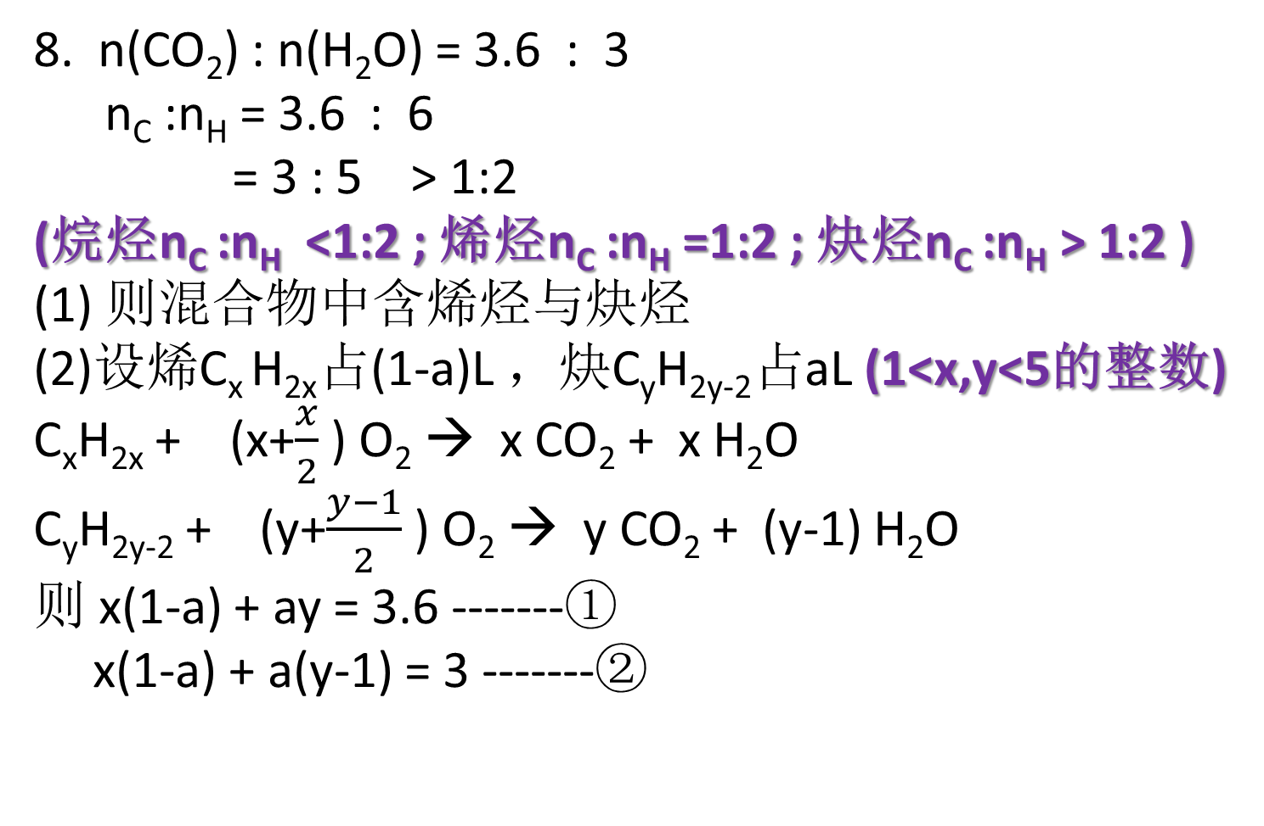
作答题
8. n(CO₂) : n(H₂O) = 3.6 : 3
n_{C} :n_{H} = 3.6 : 6
= 3 : 5 > 1:2
(烷烃n_{C} :n_{H} <1:2 ; 烯烃n_{C} :n_{H} =1:2 ; 炔烃n_{C} :n_{H} > 1:2 )
(1) 则混合物中含烯烃与炔烃
(2)设烯C_{x} H_{2x}占(1-a)L ，炔C_{y}H_{2y-2}占aL (1<x,y<5的整数)
C_{x}H_{2x} + (x+$\frac{x}{2}$ ) O₂ → x CO₂ + x H₂O
C_{y}H_{2y-2} + (y+$\frac{y−1}{2}$ ) O₂ → y CO₂ + (y-1) H₂O
则 x(1-a) + ay = 3.6 -------①
x(1-a) + a(y-1) = 3 -------②

Slide 55

作答题
8.则 x(1-a) + ay = 3.6 -------①
x(1-a) + a(y-1) = 3 -------②
①-②得 a=0.6 代入①
得 2x + 3y =18
若x=2 ，y=4$\frac{2}{3}$ （不合）
若x=3，y=4
若x=4 ，y=3$\frac{1}{3}$ （不合）
C₃H₆ 与C₄ H₆ 体积比=0.4: 0.6
=2:3

Slide 56

作答题
9. M₁ = 0.478g/L x 22.4 L/mol = 10.71g/mol
M₂ = 1.062g/L x 22.4 L/mol = 23.79g/mol
23.79g/mol < 甲烷30g/mol，表示混合气体中H₂过量
设乙烯占a，乙炔占b，氢气占c
则 a+b+c =1 --------①
28a + 26b + 2c = 10.71 --------②
反应后用掉a+2b份氢气$，$生成a+b份乙烷$\frac{30\left(a+b\right)+2(c−a−2b)}{1−a−2b}=23.79$--------③
解得a=15.09% ，b=19.95%，c =64.96%

